Slide 1
Aurora
Integrantes: Vicente Morales
Matías Hernández
Tomás Figueroa
Asignatura: Capstone
Profesora: Rocío Contreras

Slide 2





Herramientas para el desarrollo Aurora
Html: Lenguaje de marcado de hipertexto que se utilizó para poder definir los diferentes contenidos (títulos, botones, imágenes etc).
css: Lenguaje de estilos para poder dar un diseño atractivo y la estética de la web.
JS: Lenguaje de programación usado para poder dar interacción dinámica con las páginas y hacer las validaciones
Python flask: Microframework utilizado para desarrollar la API del CRUD (Create, Read, Update, Delete)
Node JS: Entorno de ejecución creó un servidor para así poder levantar el proyecto

Slide 3
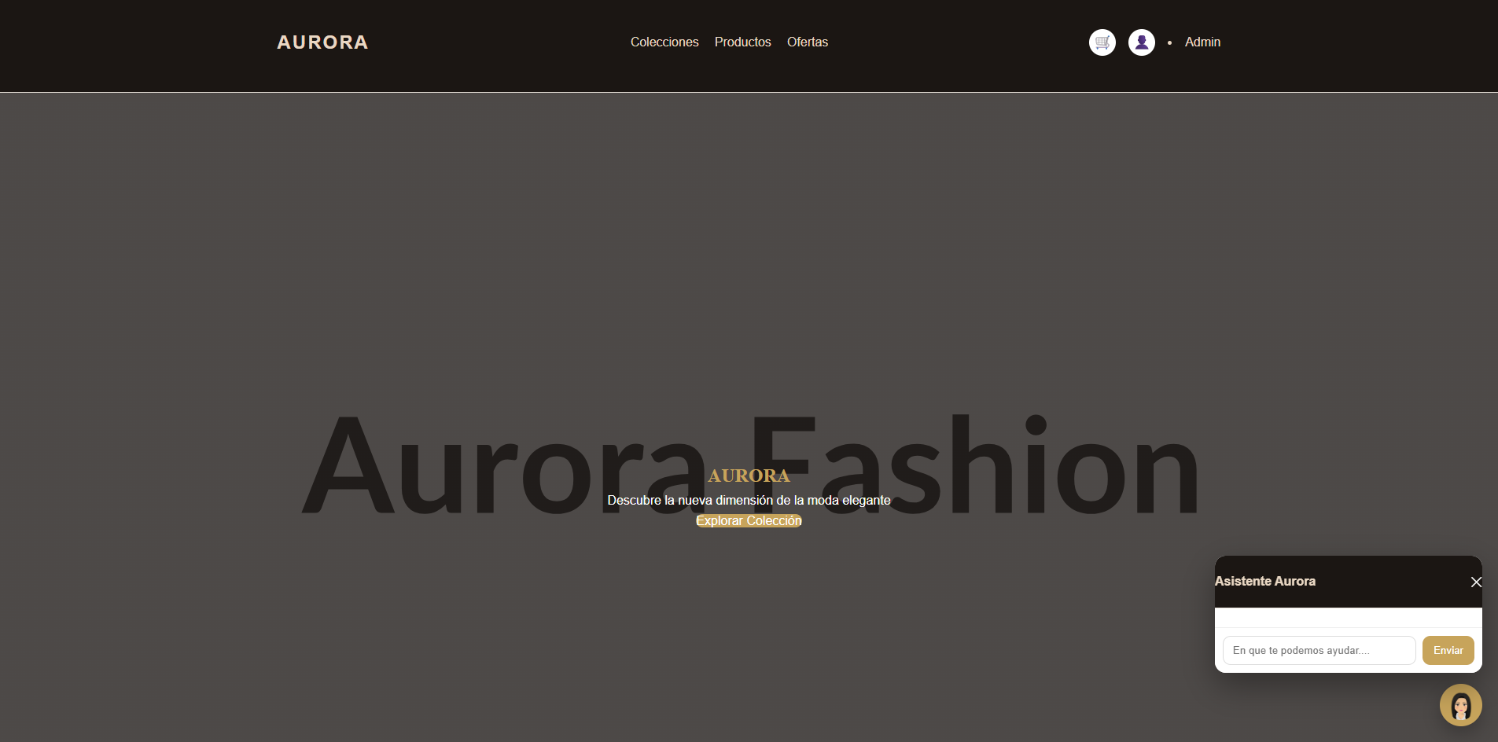
Pantalla principal
Se muestra la pantalla principal. el cual es la vista inicial al momento de iniciar la página, se puede visualizar el logo principal de la empresa, y un menú que puede dirigir al inicio de sesión, colecciones, producto, ofertas y después del inicio de sesión te permite visualizar el panel del administrador si cumple con el rol correspondiente

Slide 4
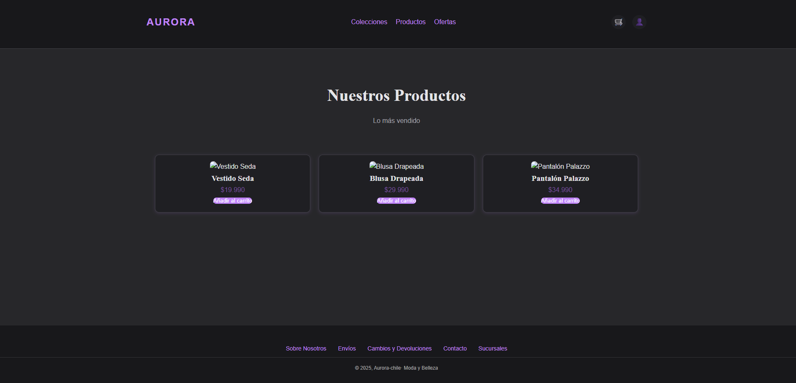
Nuestros productos
En este panel se muestra los productos disponibles, con su stock y se podrá visualizar los productos de forma individual

Slide 5
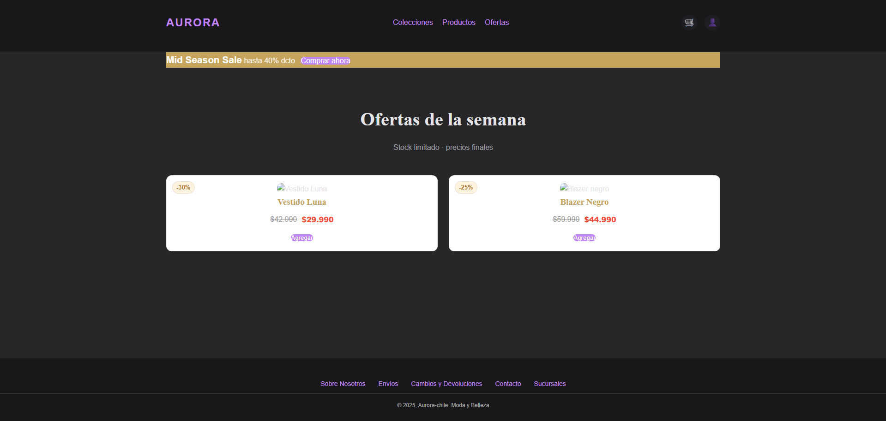
Ofertas
Se visualiza las ofertas disponibles, con los nuevos costos después de agregar el descuento

Slide 6
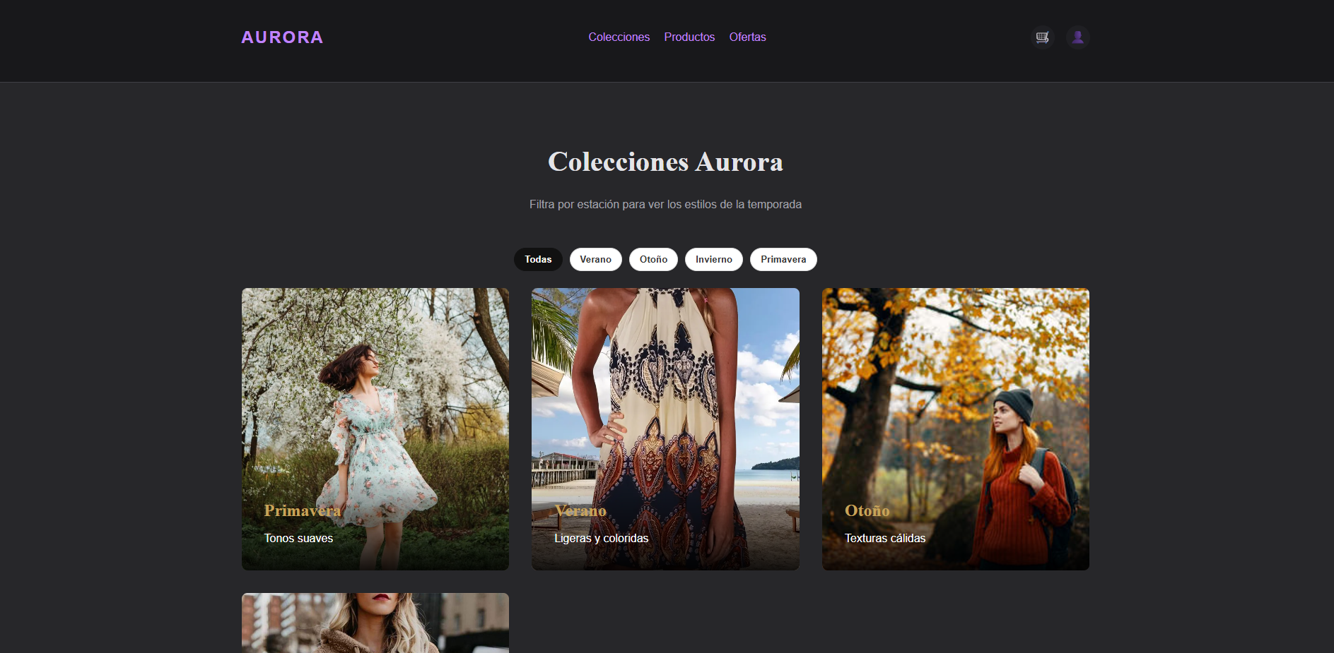
Colecciones
Se muestra la página de las colecciones, la cual muestra los productos por etiqueta (verano, otoño, invierno, primavera).

Slide 7
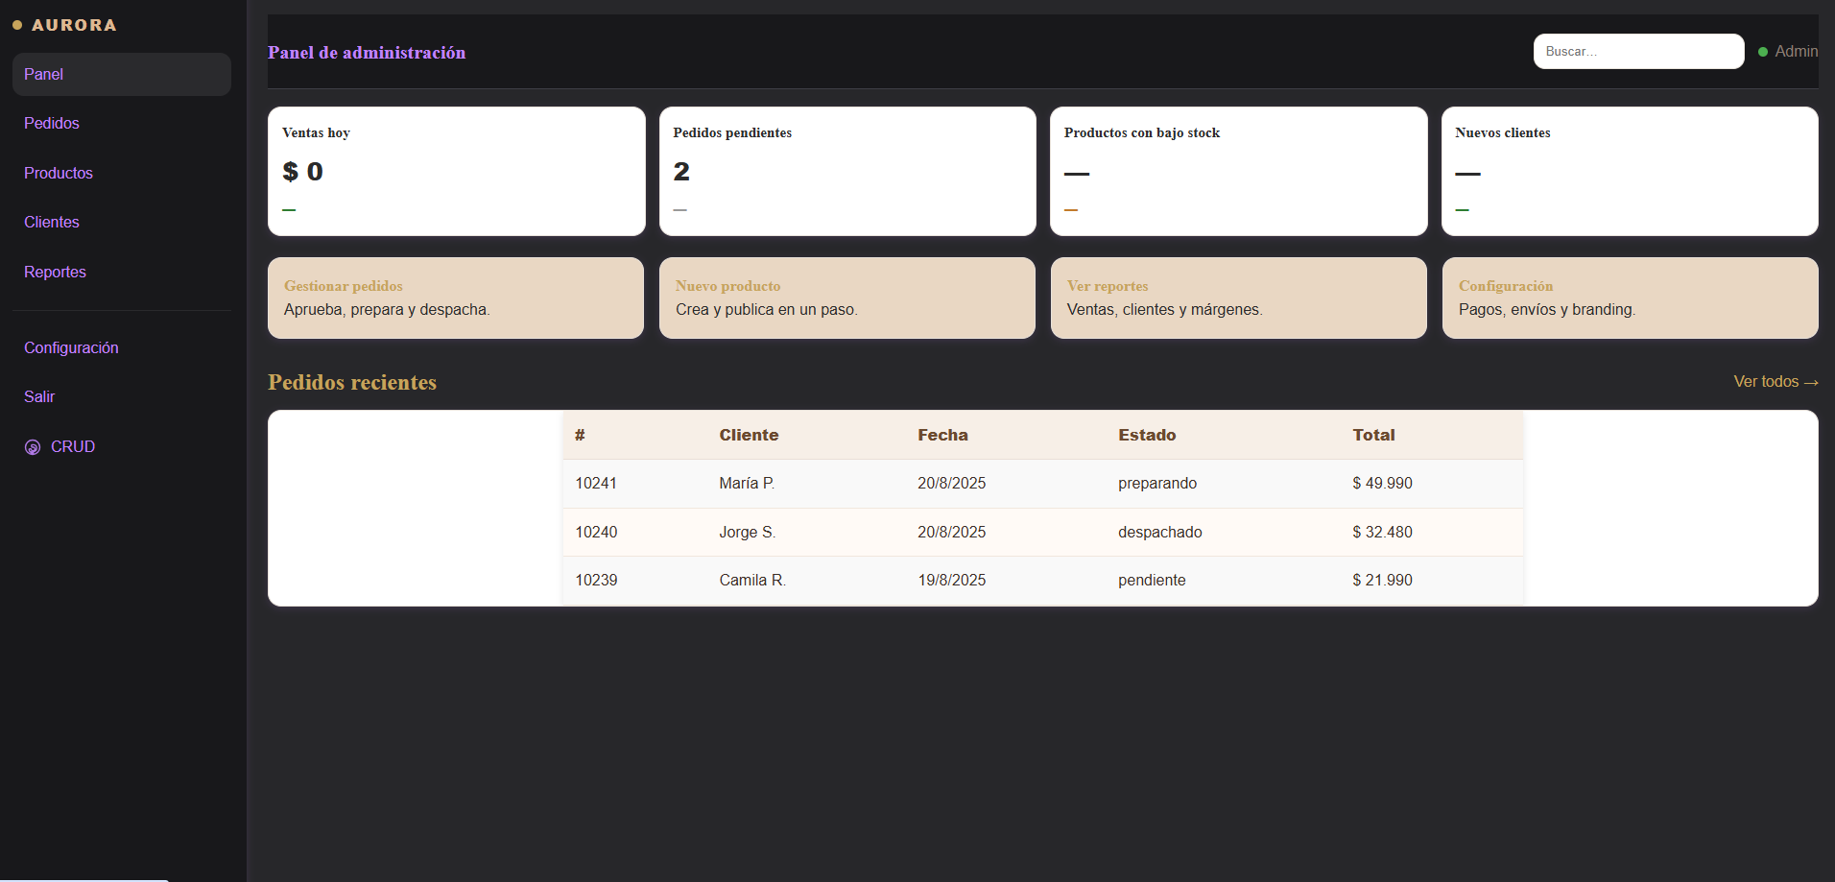
Página de administrador
Se muestra la página principal del administrador, el cual podrá visualizar los
ventas, los pedidos, productos con bajo stock y los pedidos recientes, a la vez tendrá un menú donde podrá ver las páginas de productos, pedidos, clientes
y podra configurar la pagina,

Slide 8
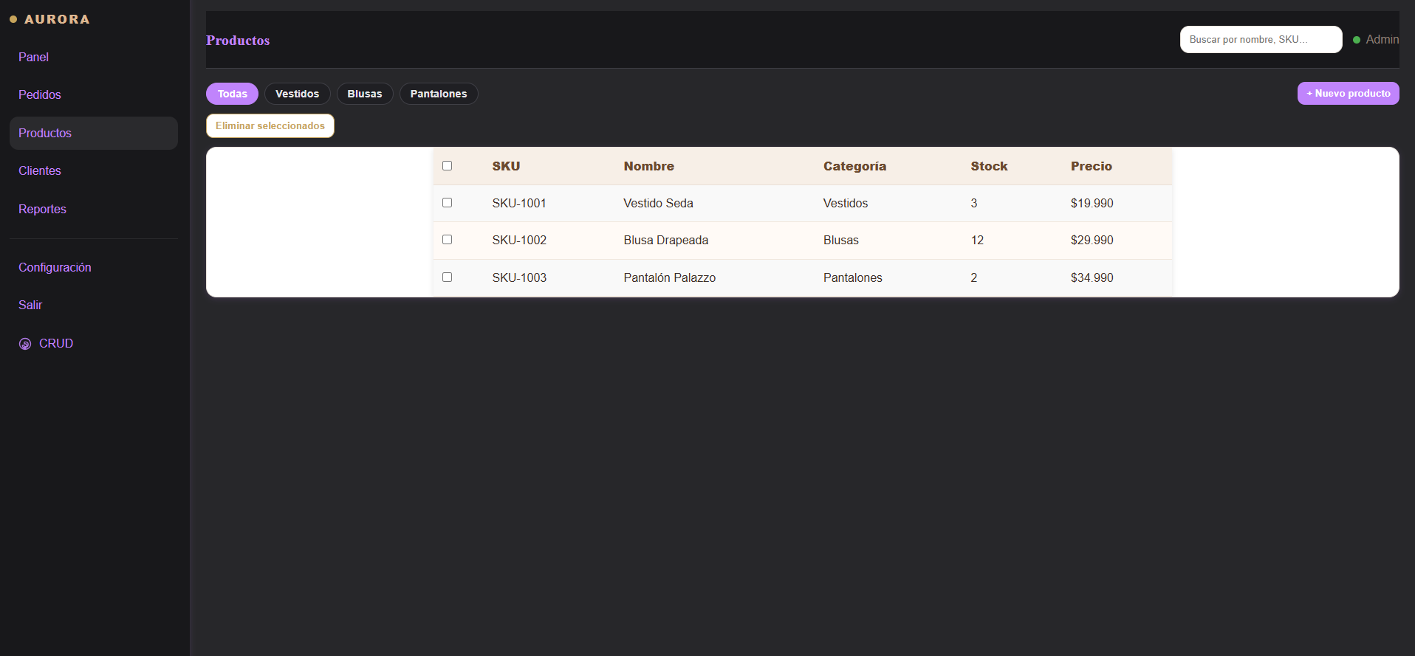
Productos administrador
Se muestra la opción de productos para el administrador en donde puede agregar, eliminar, modificar los productos de la tienda.

Slide 9
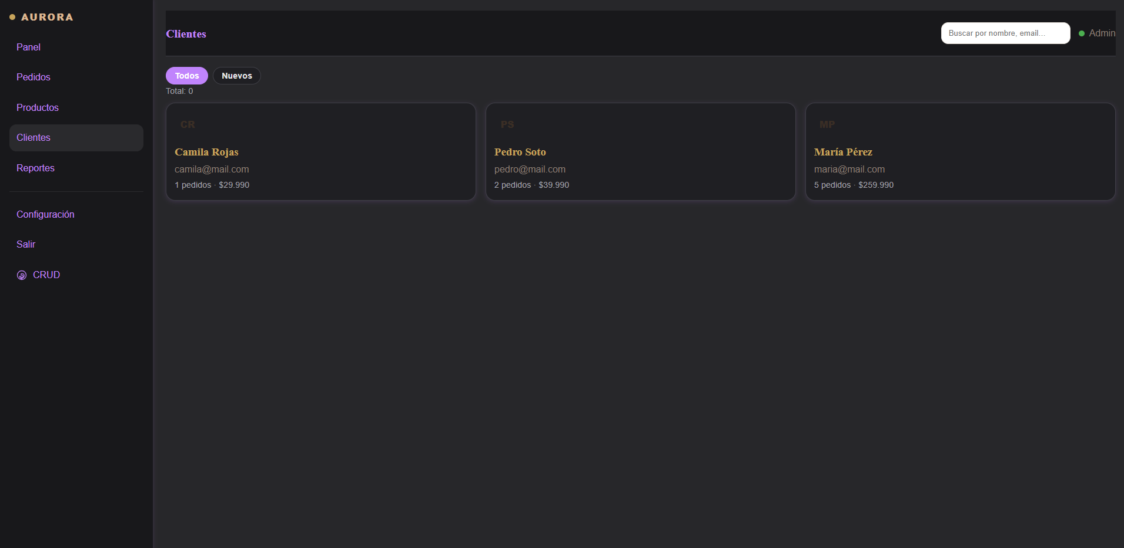
Clientes administrador
El administrador podrá visualizar los clientes que están ingresados en la plataforma

Slide 10
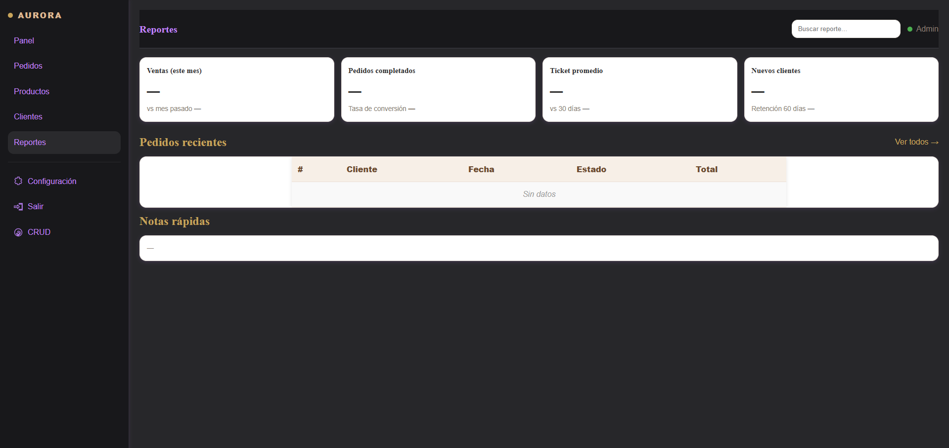
Reportes administrador
El administrador podrá visualizar los reportes y podrá descargar en un formato pdf

Slide 11
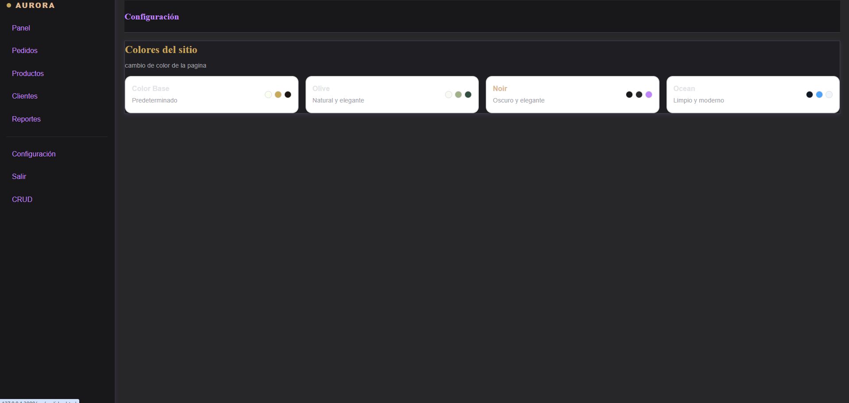
Configuración
Se da las opciones para así poder cambiar los colores de la página al color que más guste.

